Slide 1
Manutenção de Software
Prof. Dr. Sandro Bezerra
srbo@ufpa.br
2024

Slide 2
Conceito
Processo geral de mudanças depois que o sistema é entregue

Slide 3
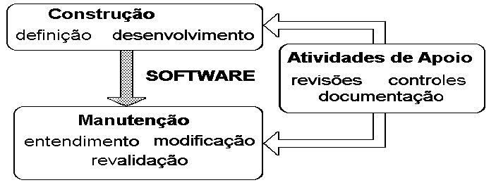
Ciclo de Vida de Software

Slide 4
Sinônimos de Manutenção
Extensão;
Expansão;
Revisão;
Atualização;
Re-programação;
Re-desenvolvimento;
Melhorias;
Alterações.
Modificação;
Acréscimos;
Refinamentos;
Remoção de defeitos;
Adições no sistema;
Remendos e correções;
Suporte;
Evoluções;
Ajustes;

Slide 5
Categorias de Manutenção
1) Identificar e Corrigir Erros
⇨ Manutenção Corretiva
mudanças para reparo de defeitos de software

Slide 6
Categorias de Manutenção
2) Atender Pedidos do Usuário para Modificar Funções Existentes, Incluir Novas Funções e Efetuar Melhoramentos Gerais
⇨ Manutenção Evolutiva
mudanças para adicionar funcionalidade ao sistema

Slide 7
Categorias de Manutenção
3) Melhorar a manutenibilidade ou confiabilidade futuras e fornecer uma base melhor para futuros melhoramentos
Manutenção Preventiva
mudanças para adaptar o software a outro ambiente

Slide 8
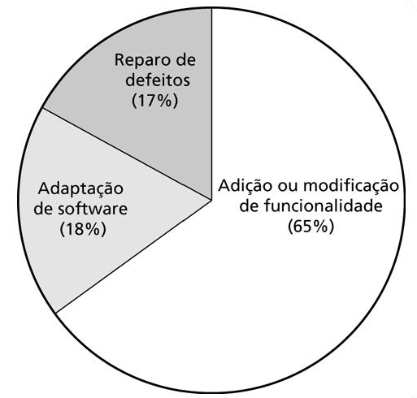
Distribuição do Esforço

Slide 9
A Fase de Manutenção de Software
Fase mais problemática do Ciclo de Vida de Software
Pode despender mais de 70% de todo esforço de uma Organização
Esses sistemas devem continuar rodando e as alterações são inevitáveis

Slide 10
A Fase de Manutenção de Software
Por que é exigida tanta Manutenção e por que é despendido tanto Esforço nessa atividade?
Idade Média dos sistemas são de 10 a 15 anos
Quando foram implementados, o tamanho do programa e espaço de armazenamento eram o principal interesse
Migração Para Novas Plataformas
Sistemas mal estruturados

Slide 11
Custo de Manutenção
Custos não Monetários
Adiamento de oportunidades de desenvolvimento
Redução da qualidade global do software
Insatisfação do cliente
Insatisfação do pessoal de manutenção

Slide 12
Custo de Manutenção
O Custo Operacional de manutenção pode ser dividido em:
tentar entender o que o software faz
interpretar as estruturas de dados, as características de interface e limites de desempenho
analisar, avaliar, projetar, codificar e testar as modificações

Slide 13
Problemas da Manutenção
A maioria dos problemas com a manutenção do software é causada por deficiências na maneira como o software foi planejado e desenvolvido

Slide 14
Problemas da Manutenção
PROBLEMAS CLÁSSICOS
É difícil ou impossível traçar a evolução do software através das várias versões.
As alterações não são adequadamente documentadas
É difícil ou impossível traçar o processo através do qual o software foi criado.
É muito difícil entender programas "de outras pessoas".
"As outras pessoas" freqüentemente não estão presentes para explicar.

Slide 15
Problemas da Manutenção
PROBLEMAS CLÁSSICOS (cont.)
A documentação não existe, é incompreensível ou está desatualizada.
A maioria dos processos de construção de softwares não foi projetado para suportar alterações.
A manutenção não é vista como um trabalho “glamouroso”.

Slide 16
Manutenibilidade
A Manutenibilidade pode ser definida qualitativamente como a facilidade com que o software pode ser entendido, corrigido, adaptado e ou melhorado
A manutenibilidade é afetada por muitos fatores:
cuidado inadequado com o projeto, codificação e teste
disponibilidade de pessoal qualificado de software

Slide 17
Manutenibilidade
A manutenibilidade é afetada por muitos fatores: (cont)
disponibilidade de um computador próprio para a manutenção
disponibilidade da pessoa ou grupo que desenvolveu o software
o planejamento para manutenibilidade
(fator mais importante que afeta a manutenibilidade)

Slide 18
Tarefas de Manutenção
1) Descrever procedimentos de avaliação e de comunicação
2) Estabelecer uma organização para a manutenção (“de fato" ou formal)
3) Definir sequências padronizadas de eventos (para os pedidos de manutenção)
4) Estabelecer procedimentos para registrar a história das atividades de manutenção
5) Definir critérios de revisão e avaliação

Slide 19
Atividades Típicas do Mantenedor
Estudar especificações e projetos do sistema;
Interagir com os usuários;
Examinar programas e sua documentação;
Descobrir erros e deficiências nos programas fontes;
Projetar uma alteração em programa;
Modificar um programa;
Revalidar um programa;
Atualizar a documentação do programa.
Manutenção de Software

Slide 20
Funções Básicas na Alteração de Software
a) Entender o software e a mudança a ser feita (50%);
b) Modificar o software para incorporar a mudança (25%);
c) Revalidar o software (25%).
Manutenção de Software

Slide 21
Custos do Software
Desenvolvimento ................ 30 - 40 %
Manutenção ........................ 70 - 60 %
Manutenção de Software

Slide 22
Alternativas para Reduzir a Manutenção de Software
Não fazer nada. Apenas continuar como está;
Adicionar mais pessoal para o desenvolvimento e manutenção;
Planejar a manutenção de software focalizando novas tecnologias para construir sistemas mais fáceis de se manter e gradativamente substituir os atuais;
Adotar um plano agressivo para reescrever sistemas atuais o quanto possível;
Adotar ferramentas automatizadas para melhorar a manutenção e tecnologia dos sistemas atuais.

Slide 23
Engenharia Reversa
Processo de análise de um software, partindo-se inicialmente da implementação para um nível mais alto de abstração
É o processo de analisar o software para reconstruir uma descrição de seus componentes e seus relacionamentos. Uma descrição de alto nível do programa é obtida a partir do programa físico.
O propósito é redocumentar o sistema e descobrir informações do projeto com o auxílio na melhoria da compreensão do programa.

Slide 24
Reengenharia
Implica no exame e na alteração do software para reconstruí-lo em uma nova forma.
“Reengenharia é o processo de examinar software existente e/ou modificá-lo com ajuda de ferramentas automatizadas para:
Melhorar sua futura manutenção;
Atualizar sua tecnologia;
Estender sua expectativa de vida;
Aumentar a produtividade da manutenção.

Slide 25
Objetivos da Reengenharia
Criar um inventário dos sistemas existentes;
Fornecer assistência automatizada para a manutenção;
Reduzir custos e erros de manutenção;
Tornar o sistema mais fácil de compreender, modificar e testar.
Facilitar a conversão e migração do sistema;
Reforçar a aderência a padrões;
Melhorar a resposta às solicitações de manutenção;
Melhorar o ânimo do pessoal de manutenção;
Proteger e estender a vida do sistema;
Utilizar CASE para suportar sistemas atuais;
Reutilizar componentes de sistemas existentes.

Slide 26
Razões para Reengenharia
Frequentes falhas de produção;
Problemas de desempenho;
Tecnologia obsoleta;
Problemas de integração de sistemas;
Qualidade técnica ruim;
Dificuldades para testar e caro para manter;
Problemas crescentes no sistema.

Slide 27
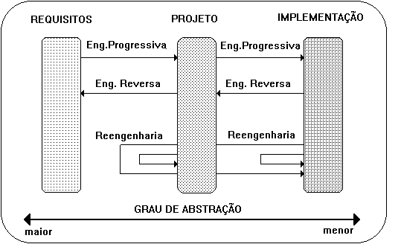
Engenharia Reversa e Reengenharia

